Slide 1
模数与数模转换器
10.1 D/A转换器
10.2 A/D转换器
Analog Digital Converter and Digital Analog Converter

Slide 2
10.1 D/A转换器
基本原理
D/A转换器：将数字量转换为与之成正比模拟量
n 位
数字量D
DAC
模拟量A
A = K D
K：常数

Slide 3
10.1 D/A转换器
基本原理
实现D/A转换的基本思想
表示二进制数N_{D}＝(11001)_{B}的大小（在十进制中衡量）：
N_{D}＝b₄×2⁴＋b₃×2³＋b₂×2²＋b₁×2¹＋b₀×2⁰
＝1×2⁴＋1×2³＋0×2²＋0×2¹＋1×2⁰
将每一位的权值转换成相应的模拟量，然后将数字中“1”对应的权值模拟量相加，即可得到与数字量成正比的模拟量， 从而实现数字量到模拟量的转换。
生成与权值对应的模拟量（用什么电路？）
将模拟量求和（求和电路？）
控制参与求和的模拟量（模拟开关电路？）

Slide 4
10.1 D/A转换器
在基准电压下，通过权电阻网络产生与权值对应的模拟量电流
基本原理
实现D/A转换的原理电路
,
数字为1时闭合，否则断开
当R_{f} =R时

Slide 5
10.1 D/A转换器
倒T形电阻网络D/A转换器
输入4位二进制数
求和运算放大器
1）4位
模拟电子开关D_{i}=1时权电流流入求和电路
0V
0V
输出模拟电压
基准电压
电阻网络产生权电流
电流为什么是这样的？
由运放虚短概念可知，无论模拟开关S_{i}处于何种位置，与S_{i}相连的2R电阻将接“地” 或虚地。

Slide 6
10.1 D/A转换器
倒T形电阻网络D/A转换器
倒T形电阻网络中的电流
R
R
R
R
I/16
I/8
I/4
I/2
I₀
I₁
I₂
I₃
I/16
I/8
I/4
I/2
流入每个2R电阻的电流从高位到低位按2的整数倍递减
I₃= V_{REF} / 2R
I₂= V_{REF} / 4R
I₁= V_{REF} / 8R
I₀= V_{REF} /16 R

Slide 7
10.1 D/A转换器
倒T形电阻网络D/A转换器
输出模拟电压的计算：
i∑

Slide 8
10.1 D/A转换器
倒T形电阻网络D/A转换器
n位：
令
则
υ_{O} = – K N
在电路中输入的每一个二进制数，均能得到与之成正比的模拟电压输出。

Slide 9
10.1 D/A转换器
倒T形电阻网络D/A转换器
2）集成D/A转换器
AD7533D/A转换器
10位CMOS电流开关型D/A转换器
优点：
功耗低
转换速度较快
温度系数小
通用性强
使用：1)要外接运放。
2)运放的反馈电阻可使用内部电阻 ， 也可采用外接电阻。

Slide 10
10.1 D/A转换器
倒T形电阻网络D/A转换器
关于精度
为提高D/A转换器的精度，对电路参数的要求：
(1)基准电压稳定性好；
(2) 倒T形电阻网络中R和2R电阻比值的精度要高；
(3) 每个模拟开关的开关电压降要相等
(4)为实现电流从高位到低位按2的整数倍递减，模拟开关
的导通电阻也相应地按2的整数倍递增。
为进一步提高D/A转换器的精度，可采用权电流型D/A转换器。

Slide 11
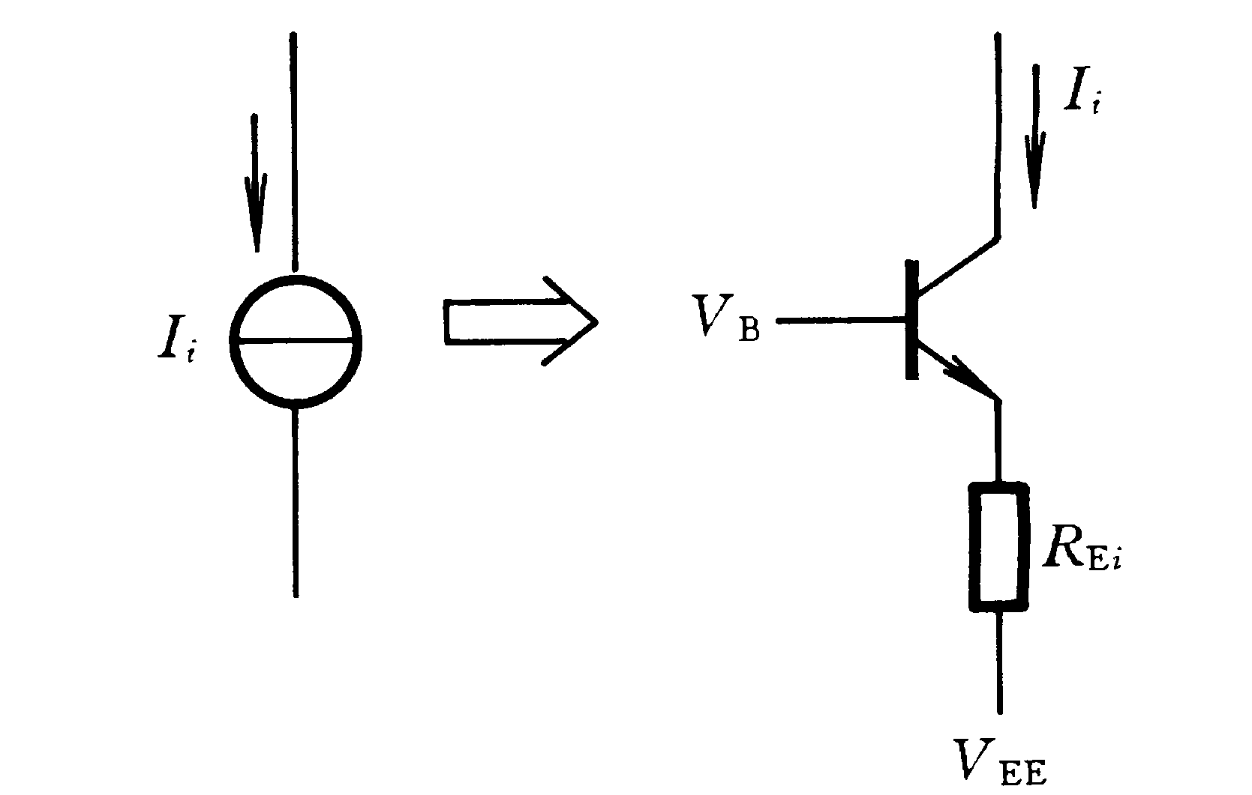
10.1 D/A转换器
权电流D/A转换器
1. 4位权电流D/A转换器
D_{i} =1时，开关S_{i}接运放的反相端;
D_{i}= 0时，开关S_{i}接地。
采用恒流源电路后对提高转换精度有什么好处？
在恒流源电路中，各支路权电流的大小均不受开关导通电阻和压降的影响，这样降低了对开关电路的要求，提高了转换精度。

Slide 12
10.1 D/A转换器
权电流D/A转换器

Slide 13
10.1 D/A转换器
D/A转换器的输出方式
8位D/A转换器在单极性输出时的输入/输出关系
数字量
MSB LSB
模拟量
1
1
1
1
1
1
1
1
…
…
1
0
0
0
0
0
0
1
1
0
0
0
0
0
0
0
0
1
1
1
1
1
1
1
…
…
0
0
0
0
0
0
0
1
0
0
0
0
0
0
0
0

Slide 14
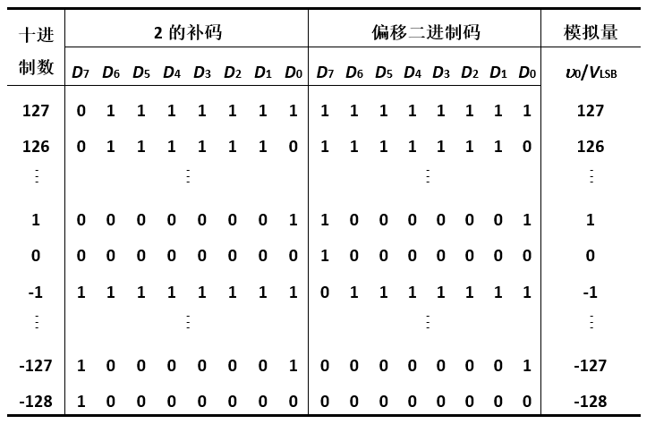
10.1 D/A转换器
D/A转换器的输出方式
常用双极性编码
*表中V_{LSB}=V_{REF}/256

Slide 15
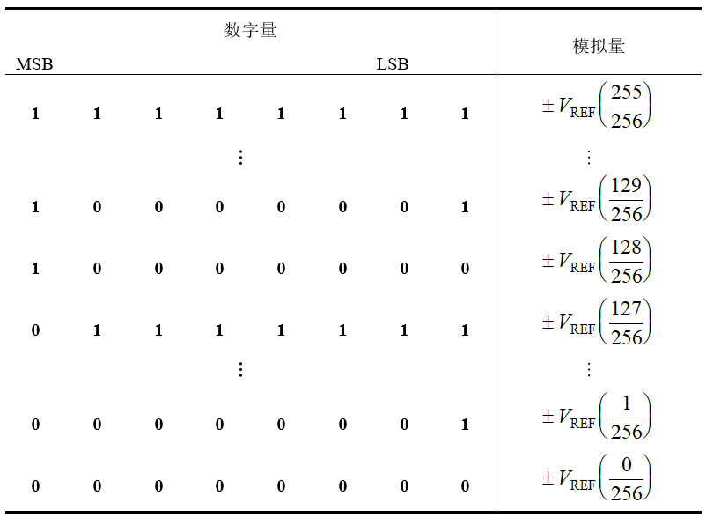
10.1 D/A转换器
D/A转换器的输出方式
偏移二进制码转换
单极性输出电压减去
就得到偏移二进制码转换的输出电压

Slide 16
10.1 D/A转换器
D/A转换器的输出方式
偏移二进制码输入
偏移二进制码转换
单极性输出电压减去
就得到偏移二进制码转换的输出电压

Slide 17
10.1 D/A转换器
D/A转换器的输出方式
2的补码输入
偏移二进制码转换
只要将数字量的最高位取反，其他与偏移二进制码转换相同。

Slide 18
10.1 D/A转换器
D/A转换器的主要技术指标
1. 分辨率:
分辨率：其定义为D/A转换器模拟输出电压可能被分离的等级数。n 位DAC最多有2^{n}个模拟输出电压。位数越多D/A转换器的分辨率越高。
分辨率也可以用能分辨的最小输出电压与最大输出电压之比给出。n 位D/A转换器的分辨率可表示为
2. 转换精度：
转换精度是指对给定的数字量，D/A转换器实际值与理论值之间的最大偏差。
比例系数误差、失调误差、非线性误差

Slide 19
10.1 D/A转换器
D/A转换器的主要技术指标
3. 转换速度:
手册中通常给出建立时间 t_{s} 这一指标，它表示在最恶劣情况下（输入从全0变为全1，或从全1变为全0），输出达到某一接近程度（如0.2%）所需要的时间。
通常建立时间在100 ns ~几十μs之间，有的厂家给出的高速D/A指标可达1 ns一下，一般100ns就算转换速度比较快了。

Slide 20
10.1 D/A转换器
集成D/A转换器的应用
(1) 数字式可编程增益控制电路
υ
I
D
0
D
1
D
2
D
7
D
8
D
9
R
F
I
OUT1
-
I
OUT
2
υ
O
+
2R
2R
2R
2R
2R
2R
2R
V
REF
R
R
R
R
R

Slide 21
υ
I
D
0
D
1
D
2
D
7
D
8
D
9
R
F
I
OUT1
-
I
OUT
2
υ
O
+
2R
2R
2R
2R
2R
2R
2R
R
V
REF
R
R
R
R
R
I_{out1}＝ I₀ + I₁ + I₂ +… I₉
倒T形电阻网络
R
I
OUT1
υ
I
-
υ
O
根据虚断有:
I
+
OUT2
υ
A
=
O
用数字量控制增益
V
υ
I

Slide 22
10.1 D/A转换器
(2) 脉冲波产生电路
集成D/A转换器的应用
74163具同步清零功能
74163和与非门构成十进制计数器：0000~1001

Slide 23
模数与数模转换器
10.1 D/A转换器
10.2 A/D转换器

Slide 24
10.2 A/D转换器
功能：能将模拟电压成正比地转换成对应的数字量
输入模拟电压
输出数字量
ADC
D_{n}~D₀

Slide 25
10.2 A/D转换器
A/D转换的一般工作过程
时间上和量值上都连续
时间上和量值上都离散
模拟信号
数字信号
取样
编码
保持、量化
时间上离散的信号
数值上也离散的信号
A/D转换器一般要包括取样， 保持，量化及编码4个过程

Slide 26
10.2 A/D转换器
A/D转换的一般工作过程
1. 取样与保持
S(t)=1:开关闭合
S(t)=0:开关断开
采样是将随时间连续变化的模拟量转换为在时间离散的模拟量。
采样信号S(t)的频率愈高，所采得信号经低通滤波器后愈能真实地复现输入信号。合理的采样频率由采样定理确定。
采样定理：设采样信号S(t)的频率为f_{s}，输入模拟信号υ_{I}(t)的最高频率分量的频率为f_{imax}，
则 f_{s} ≥ 2f_{imax}

Slide 27
10.2 A/D转换器
A/D转换的一般工作过程
取样与保持电路及其工作原理
为了给后续的量化编码过程提供一个稳定的值，在取样电路后要求将所采样的模拟信号保持一段时间。
电路：A_{V1}⋅A_{V2}= 1，A₁和A₂的R_{i}很高，A₂的R_{o}很低
采样
保持
不能放电

Slide 28
10.2 A/D转换器
A/D转换的一般工作过程
2. 量化与编码
量化
数字信号在数值上是离散的。将采样–保持电路的输出电压按某种近似方式归化到与之相应的离散电平上的过程。
量化单位
量化过程中所取最小数量单位。量化单位用Δ表示。它是数字信号最低位为1时所对应的模拟量用 Δ 表示，即 1 LSB。

Slide 29
10.2 A/D转换器
A/D转换的一般工作过程
量化误差
在量化过程中由于所采样电压不一定能被Δ整除，所以量化前后一定存在误差，此误差称之为量化误差，用ε表示。
量化误差属原理误差，它是无法消除的。A/D转换器的位数越多，各离散电平之间的差值越小，量化误差越小。
量化方式
两种近似量化方式：只舍不入量化方式和四舍五入的量化方式。

Slide 30
10.2 A/D转换器
A/D转换的一般工作过程
（1）只舍不入量化方式：量化中把不足一个量化单位的部分舍弃；对于等于或大于一个量化单位部分按一个量化单位处理。
例：将0~1V电压转换为3位二进制代码
输入信号
量化后
电压
编码
1
最小量化单位：
7Δ=7/8 v
111
Δ=1 LSB =
1/8 V
6Δ=6/8 v
110
5Δ=5/8 v
101
4Δ=4/8 v
100
最大量化误差为：
3Δ=3/8 v
011
＝1/8V
2Δ=2/8 v
010
1Δ=1/8 v
001
0Δ=0 v
000
0

Slide 31
10.2 A/D转换器
A/D转换的一般工作过程
（2）四舍五入量化方式：量化过程将不足半个量化单位部分舍弃，对于等于或大于半个量化单位部分按一个量化单位处理。
输入信号
模拟
电平
编码
最小量化单位：
1
7Δ=14/15 v
111
2/15 V
Δ= 1 LSB =
110
6Δ=12/15 v
101
最大量化误差为：
5Δ=10/15 v
4Δ=8/15 v
100
＝1/15V
3Δ=6/15 v
011
2Δ=4/15v
010
1Δ=2/15 v
001
0Δ=0 v
000
0

Slide 32
10.2 A/D转换器
A/D转换的一般工作过程
编码
量化后的数值最后还需通过编码过程用一个代码表示出来。经编码后得到的代码就是A/D转换器输出的数字量。

Slide 33
10.2.2 并行比较型A/D转换器
1. 电路组成
精密参考电压
寄存器
编码器
13V_{REF}/15
11V_{REF}/15
输出数字量
精密电阻网络
9V_{REF}/15
7V_{REF}/15
5V_{REF}/15
3V_{REF}/15
输入模拟电压
V_{REF}/15
电压比较器

Slide 34
10.2.2 并行比较型A/D转换器
2. 工作原理
0
编码器：输入低电平有效；
I₇的优先级最高
13V_{REF}/15
0
若输入电压超出正常范围，即v_{I}＞(13/15)V_{REF}，比较器输出都为1，
ADC输出111不变，处于“饱和”状态，不能正常转换。
0
11V_{REF}/15
0
0
0
0
1
9V_{REF}/15
0
1
7V_{REF}/15
1
1
5V_{REF}/15
1
根据各比较器的参考电压值，可以确定输入模拟电压值与各比较器输出状态的关系。
1
比较器的输出状态由D触发器存储，经优先编码器编码，得到数字量输出。
3V_{REF}/15
1
1
V_{REF}/15
1
V_{I}=8V_{REF}/15

Slide 35
10.2.2 并行比较型A/D转换器
v_{I} C_{O1} C_{O2} C_{O3} C_{O4} C_{O5} C_{O6} C_{O7} D₂ D₁ D₀
0 ≤v_{I} ≤ V_{REF}/15 0 0 0 0 0 0 0 0 0 0
0Δ
V_{REF}/15 ≤ v_{I} ≤ 3V_{REF}/15 0 0 0 0 0 0 1 0 0 1
1Δ
3V_{REF} /15 ≤ v_{I} ≤ 5V_{REF}/15 0 0 0 0 0 1 1 0 1 0
2Δ
5V_{REF}/15 ≤ v_{I} ≤ 7V_{REF}/15 0 0 0 0 1 1 1 0 1 1
3Δ
7V_{REF}/15 ≤ v_{I} ≤ 9V_{REF}/15 0 0 0 1 1 1 1 1 0 0
4Δ
9V_{REF}/15 ≤ v_{I} ≤ 11V_{REF}/15 0 0 1 1 1 1 1 1 0 1
5Δ
11V_{REF}/15 ≤ v_{I} ≤ 13V_{R}/15 0 1 1 1 1 1 1 1 1 0
6Δ
13V_{REF}/15 ≤ v_{I} ≤ V_{REF} 1 1 1 1 1 1 1 1 1 1
7Δ

Slide 36
10.2.2 并行比较型A/D转换器
3. 电路特点：
在并行A/D转换器中，输入电压υ_{I}同时加到所有比较器的输入端。如不考虑各器件的延迟，可认为三位数字量是与υ_{I}输入时刻同时获得的。所以它的转换时间最短。
缺点是电路复杂，如三位ADC需7个比较器、7个触发器、8个电阻。位数越多，电路越复杂。
单片集成并行比较型A/D转换器的产品很多，如AD公司的AD9012 (TTL工艺8位)、AD9002 (ECL工艺，8位)、AD9020 (TTL工艺，10位)等。
为了解决提高分辨率和增加元件数的矛盾，可以采取分级并行转换的方法。

Slide 37
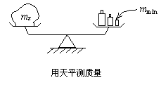
10.2.3 逐次比较型A/D转换器
1. 转换原理
逐次逼近转换过程与用天平称物重非常相似
所用砝码重量：8克、4克、2克和1克
设待秤重量Wx = 13克
所加砝码重量
结果
第一次
8 克
砝码总重 < 待测重量W_{x} ，8克砝码保留
8 克
第二次
再加4克
砝码总重仍 <待测重量W_{x} ，4克砝码保留
12 克
第三次
再加2克
砝码总重 > 待测重量W_{x} ， 2克砝码撤除
12 克
第四次
再加1克
砝码总重 ＝ 待测重量W_{x} ， 1克砝码保留
13 克

Slide 38
10.2.3 逐次比较型A/D转换器
1. 转换原理
第一个CP：
υ_{A}=6.84 V
1 0 0 … 0
保留或舍弃
υ_{I} ≥ 5 V
1 0 0 … 0
1
V_{REF}= 10 V

Slide 39
10.2.3 逐次比较型A/D转换器
1. 转换原理
第二个CP：
υ_{A}=6.84 V
0 1 0 … 0
保留或舍弃
υ_{I} < 7.5V
1 1 0 … 0
1
0
V_{REF}= 10 V

Slide 40
10.2.3 逐次比较型A/D转换器
1. 转换原理
第三个CP：
υ_{A}=6.84 V
0 0 1 … 0
保留或舍弃
υ_{I} ≥6.25 V
1 0 1 … 0
1
0
1
V_{REF}= 10 V

Slide 41
1
0
0
0
0
0
0
0
1
1
0
0
0
0
0
0
1
0
1
0
0
0
0
0
1
0
1
1
0
0
0
0
1
0
1
0
1
0
0
0
1
0
1
0
1
1
0
0
1
0
1
0
1
1
1
0
1
0
1
0
1
1
1
1
1
0
1
0
1
1
1
1
V_{REF}=10V
υ_{A}=6.84V

Slide 42
10.2.3 逐次比较型A/D转换器
小结：
1. 输出数字量的位数越多转换精度越高；
2. 完成一次转换所需时间与其位数n和时钟脉冲频率有关，位数越少，时钟频率越高，转换时间越短。

Slide 43
10.2.4 双积分式A/D转换器
1. 电路组成及控制环节
积分器
比较器
计数器

Slide 44
10.2.4 双积分式A/D转换器
1. 电路组成及控制环节
接A
<0
>0
接B
1
开门
0
关门

Slide 45
10.2.4 双积分式A/D转换器
放电使电容的初始电压为0
2. 工作原理
(1) 准备阶段：
0
0
0
0
0
Cr信号将计数器清零

Slide 46
10.2.4 双积分式A/D转换器
(2) 第一次积分：
t = t₀时，开关S₁与A端相接，积分器开始对υ_{I}积分。
1
0
0
0
1
0
0
0
1
0
0
0
1
0
0
0
1
1
0
0
1
0
0
0
1
0
0
1
1
0
0
1
1
1
0
1
1
1
0
1
1
0
0
1
1
0
1
0
1
1
1
0
1
0
1
0
1
1
1
0
1
0
1
0
1
0
0
开门
经过2^{n}个CP
经2^{n}个CP后，开关切换到B，第一次积分结束。
第一次积分时间为 2^{n} T_{C}

Slide 47
10.2.4 双积分式A/D转换器
(3) 第二次积分：
t = t₁时，开关S₁与B端相接，积分器开始对-V_{REF}积分
停止计数
0
1
1
0
0
0
1
1
0
开门
关门
转换后的数据输出

Slide 48
10.2.4 双积分式A/D转换器
第一次积分：
定时对输入模拟电压积分获得V_{P}值
第二次积分：
在常数斜率下积分，得到与V_{P}值成正比的时间间隔，并在该时间间隔内对时钟脉冲计数，进而得到相应的数字量输出。
双积分式A/D转换器也称为电压－时间－数字式积分器

Slide 49
10.2.4 双积分式A/D转换器
优点：
1. 由于转换结果与时间常数RC无关，从而消除了积分非线 性带来的误差。
2. 由于双积分A/D转换器在T₁时间内采的是输入电压的平均值，因此具有很强的抗工频干扰的能力。
T₁= 2^{n} T_{C}
3. 只要求时钟源在一个转换周期时间内保持稳定即可。

Slide 50
10.2.5 A/D转换器的主要技术指标
1. 转换精度
单片集成A/D转换器的转换精度用分辨率和转换误差来描述。
分辨率:
说明A/D转换器对输入信号的分辨能力。通常以输出二进制(或十进制)数的位数表示。
转换误差：
表示A/D转换器实际输出的数字量和理论上的输出数字
量之间的差别。

Slide 51
10.2.5 A/D转换器的主要技术指标
2.转换时间
指A/D转换器从转换控制信号到来开始，到输出端得到稳定的数字信号所经过的时间。 A/D转换器的转换时间与转换电路的类型有关
并行比较A/D转换器(8位）
< 50 ns
逐次比较型A/D转换器
10~50 μs
间接A/D转换器
10 ~ 1000 ms
并行比较A/D转换器的转换速度最高；
逐次比较型A/D转换器次之 ；
间接A/D转换器(如双积分A/D)的速度最慢。

Slide 52
10.2.6 集成A/D转换器及其应用
使用A/D转换器时应注意以下几点：
(1) 转换过程各信号的时序配合

Slide 53
10.2.6 集成A/D转换器及其应用
使用A/D转换器时应注意以下几点：
(2) 零点和满刻度调节
(3) 参考电压的调节
(4) 接地
模拟电路电源
数字电路电源
模数、数模转换电路中要特别注意到地线的正确连接，否则干扰很严重，以致影响转换结果的准确性。
模拟电路
A/D
转换器
数字电路
A
A/D、D/A及采样保持芯片上都提供了独立的模拟地(AGND)和数字地(DGND)的引脚。
在线路设计中，必须将所有器件的模拟地和数字地分别相连，然后将模拟地与数字地仅在一点上相连接。

Slide 54
10.2.6 集成A/D转换器及其应用
ADC0809的典型应用

Slide 55
Questions
and
Answers
end

